Slide 1

2019
调 研
innovate
新锐团队需求文档
汇报PPT
坚 持
win-win
合 作
cooperation
Project Work Reporting PPT for Emerging Team Enterprises
汇报人：汤玲玲、施蕾、丁芳景、李庆旺、唐之洋
制作人：唐之洋 2019年10月10日

Slide 2

前言
经过上一次寻找企业项目的过程，我们已经成功的找到了乐师乐学城这个项目，此次PPT主要概述了从签到乐学城项目我们所做的一些工作。

Slide 3
CONTENTS
01
02
03
04
Plan One
乐学城项目
调研文档
Plan Two
乐学城项目
需求文档
Plan Three
面谈过程
Plan Four
不足之处
与改善

Slide 4
乐学城项目调研文档

Slide 5
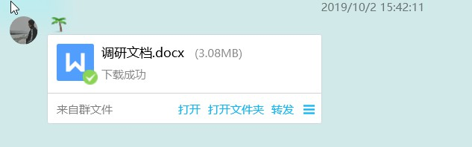
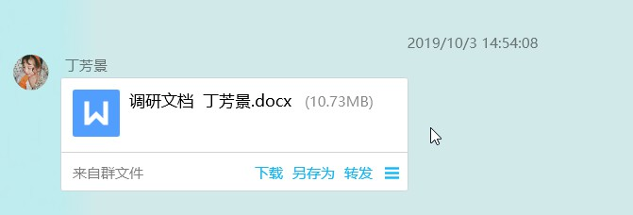
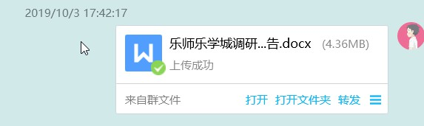
乐学城项目调研文档
团队成员制作调研文档
经过近半个月的寻找，我们终于在9月28日找到了我们此次的项目—乐师乐学城。
但我们深知相对于绝大部分组我们的进度已经大大的落后了，于是确定好项目之后我们就直接制作需求文档，但是我们发现留给我们的时间已经不能完全做一个完整的调研文档出来了，我们知道用时间赶出来的东西是不能保证质量的，所以我们在国庆假期期间做好完整的调研文档。

Slide 6
乐学城项目调研文档
调研文档调研范围
我们查看了国内知名的教育集团，通过观察分析他们的官方网站，导航类型，banner图个数，栏目数量，色彩搭配，对此类型的网站有了大概的了解。

Slide 7
乐学城项目需求文档

Slide 8
乐学城项目需求文档
由于国庆假期有组员回家，再加上乐学城负责人休假，为了不拖进度我们打算调研文档和需求文档在10.08日签订好，为此我们已经拟好需求文档的基本格式，将会在面谈的时候现场填好，并签订好需求文档，但是到了8号，乐学城负责人表示只有9号下午有时间，所以我们的项目只能再拖一天。
Lexuecheng Project Requirement Document

Slide 9
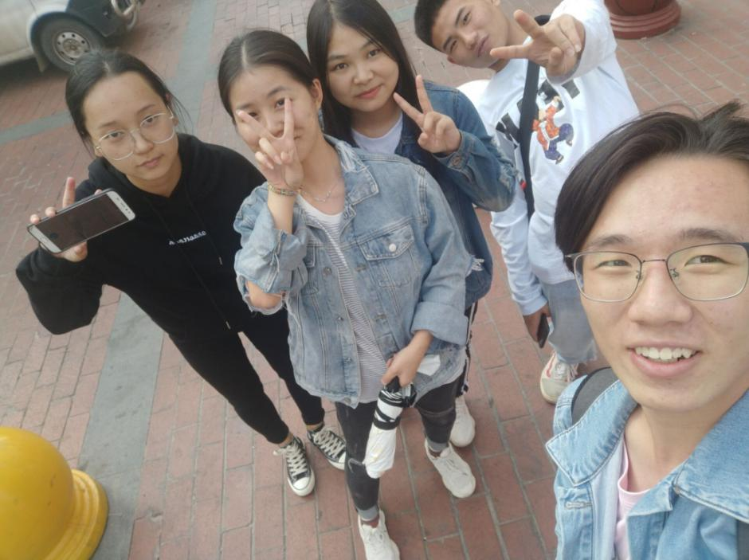
乐学城需求文档签订过程
签订需求文档过程
我们在微信上联系乐学城负责人，约好在九号下午四点钟签订需求文档，左图是在乐学城门口组员集体合照。
在等待了半个小时之后，负责人终于到了，带领我们来到了花样年华小区的一个套房里面，这是他们乐学城的办公区域。
即将签订需求文档的新锐团队

Slide 10
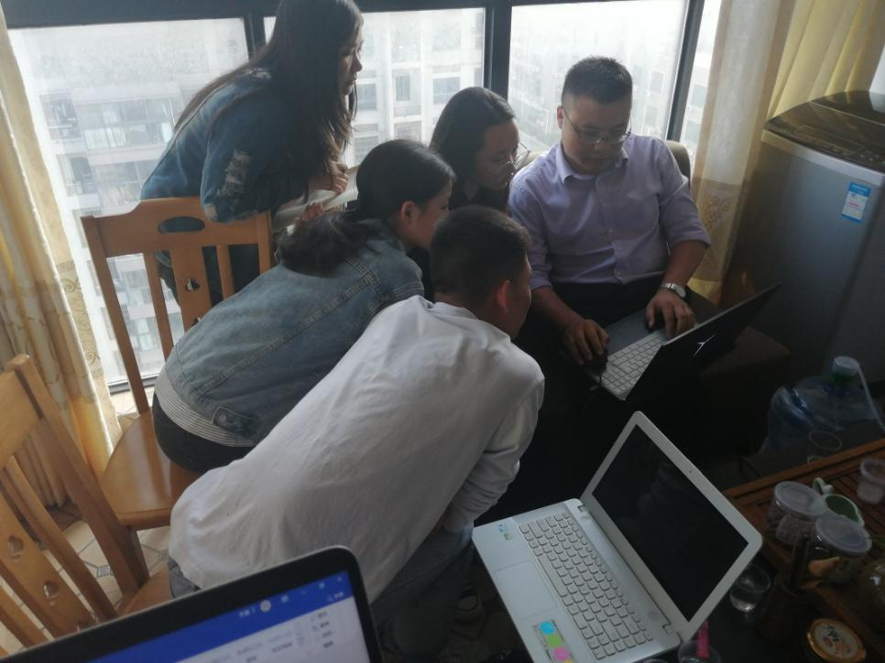
乐学城需求文档签订过程
确定好网站主题风格
在给负责人查看我们的调研文档过程中，得知了他的需求，结合他们的logo风格我们确定好了网站的主色调，以及配色
了解网站定位
在协商的过程中我们了解了他的定位，他们是总的培训集团，旗下有各种各样的知名的兴趣培训机构，只要做的只是展示宣传，招商，并不用做具体的内容展示

Slide 11
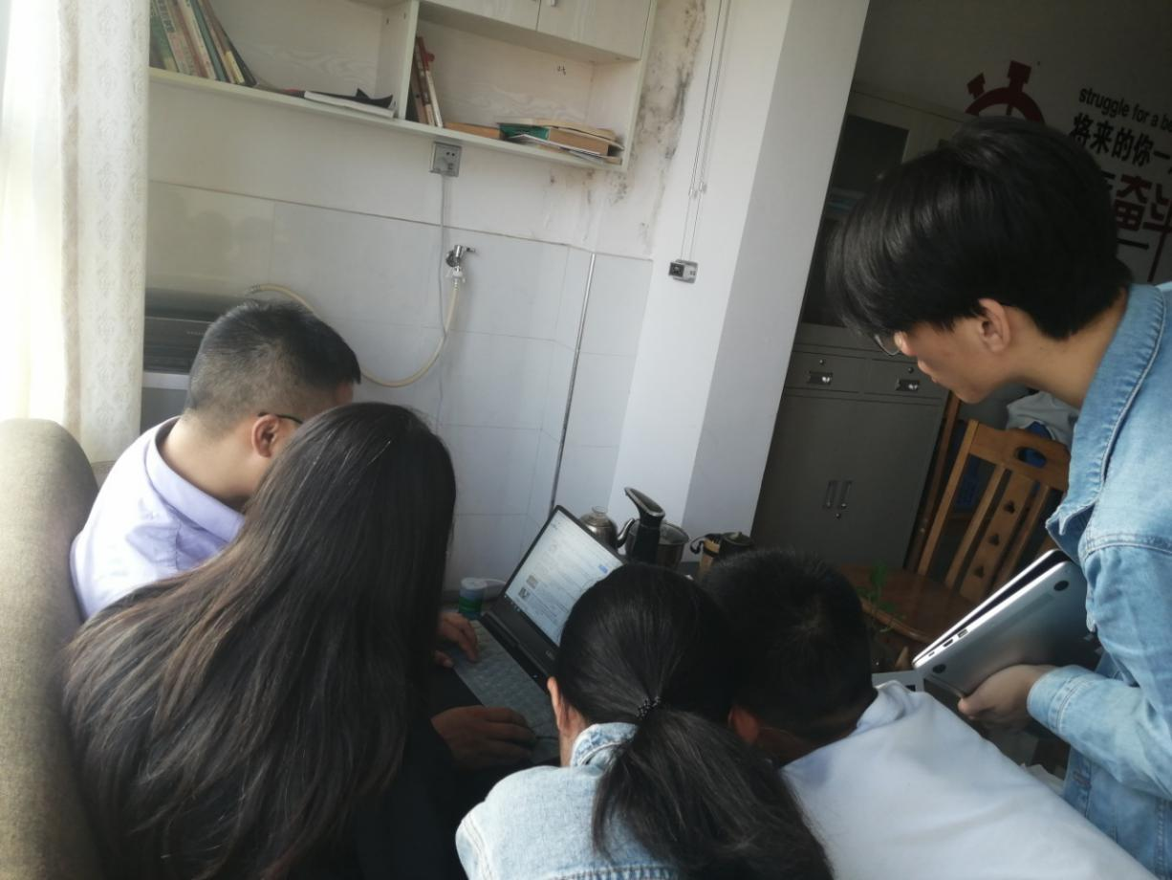
乐学城需求文档签订过程
我们给乐学城负责人推荐的网站，负责人看了，觉得有一些不太适合乐学城的定位，有一些栏目还没确认，有些新的东西需要加上去，他还得再想一下，力求把这个网站做完美，So需求文档没有签订成功。他表示会在网上寻找类似的网站，确定好具体的栏目，于11日下午再次签订需求文档。

Slide 12
不足之处与总结
Please add your text content here, or copy your text, paste it here, and select only the text.

Slide 13
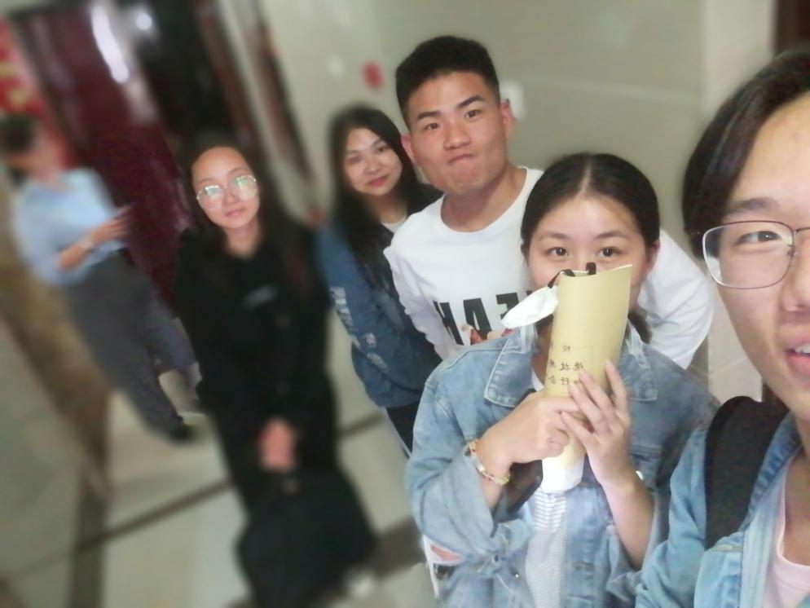
不足之处与总结
通过此次面谈，我们得出了以下结论：
1、与负责人交谈不足，双方大体上没能达成一致
2、调研文档调研方向有偏差，导致没能准确的给负责人以正确的推荐与建议。
3、我们团队的进度相对于较慢，而项目所商讨的内容较多，需要抓紧时间，不浪费每一分每一秒，力求完美的完成此次项目。

Slide 14
Thanks for watching
制作人：唐之洋

